Slide 1
井字棋(TIC-Tac-Toe)
劉崇汎
2022年10月6日星期四

Slide 2
本章大綱
井字棋、圈圈叉叉、Tic Tac Toe、井字過三關
二人輪流下，一人畫圈一人化叉
連成三個一直線者獲勝
三橫三豎加交叉，共8條線。

Slide 3
下載上課所需檔案
下面兩個連結請下載：
投影片下載
https://tinyurl.com/y95tv6hn
上課素材檔OOXX.zip下載網址，下載後請解壓縮。
https://tinyurl.com/y97u8zgw

Slide 4
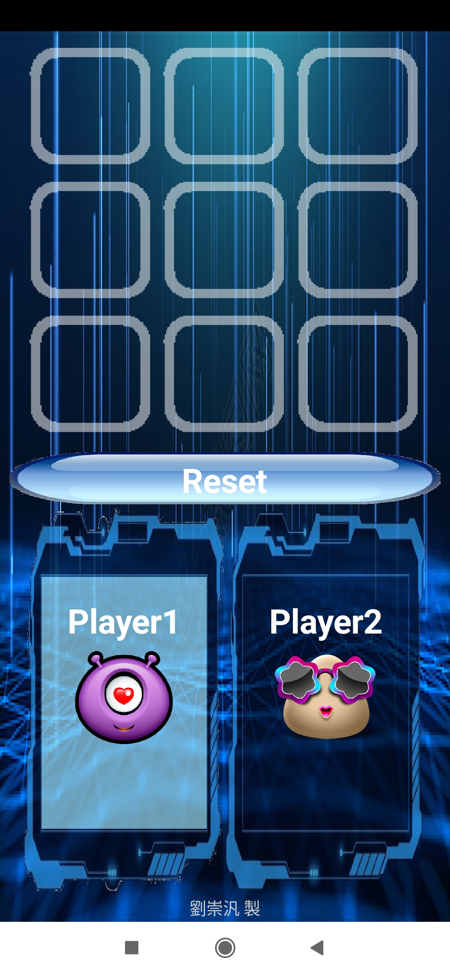
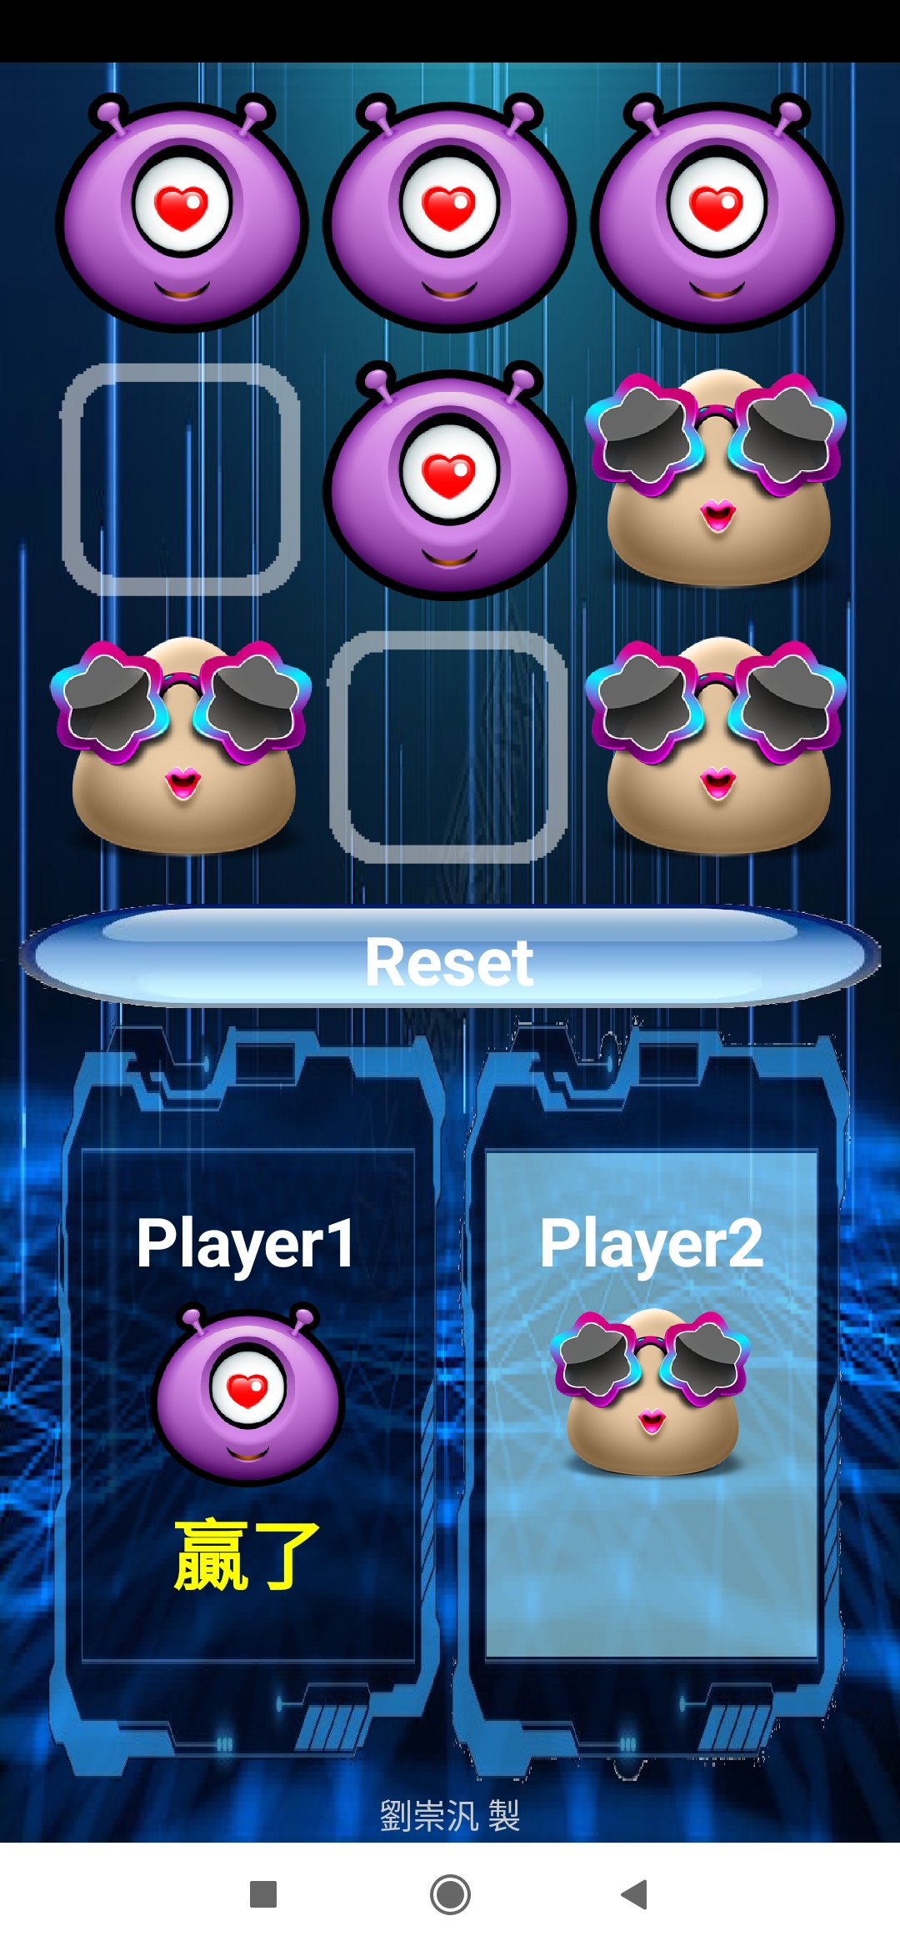
先設計畫面
新增專案：TicTacToe
要先想看看，你想怎麼操作？
畫面必備九宮格
每一格都是一個按鈕(Button)
我規劃的大致上畫面如右圖：

Slide 5
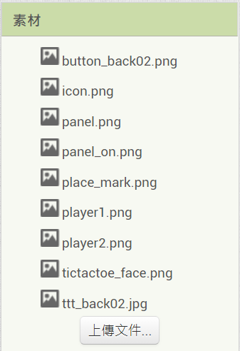
先上傳素材
請先上傳：
背景圖ttt_back02.jpg
首頁圖tictactoe_face.png(可以自己換)
玩家圖player1,2(可以自己換，但是名字不換)
位置背景圖place_mark.png
按鈕圖button_back02.png
玩家面板背景panel.png, panel_on.png
圖檔先上傳可以在規劃畫面時有依據。

Slide 6

先做一個開頭頁面
我們把第一個畫面Screen1做成開頭頁面。
按下[click]或是等三秒才切換到遊戲畫面。
Screen1背景圖：ttt_back02.jpg
中間一個垂直配置元件
寬:40%，高:90%
背景圖：tictactoe_face.png
下方放一個開始按鈕：改名 [start]
高度：25%
計時器元件：3000ms
這邊可以放些自我宣傳的資訊！

Slide 7
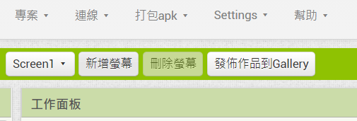
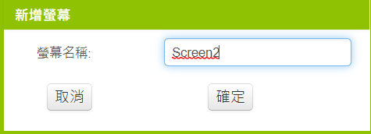
增加第二頁面的方法

Slide 8
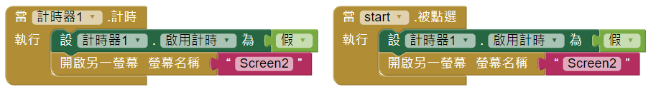
開頭頁面的程式方塊
計時器元件務必在切換頁時將啟用計時設為假。以免不預期的當掉！
開啟另一個畫面的程式方塊

Slide 9
主畫面配置設計提示
9個按鈕，長寬30pix(暫)，圖：place_mark
表格配置：3x3
水平配置，上下左右置中，背景透明
按鈕：改名Reset，寬填滿，圖：button_back02，高60pix
Reset
垂直配置，上下左右置中，圖：panel.png，寬45%
改名：玩家1配置,玩家2配置，高
水平配置，上下左右置中，背景透明
Player1
Player2
標籤，文字：Player1, Player2，大小顏色自調
圖像，改名：玩家1,玩家2，長寬90pix，圖：Player1, Player2
贏了
贏了
標籤，文字：贏了，大小顏色自調，改名：贏了標籤1,贏了標籤2

Slide 10
井字棋之按鈕大致程式流程圖
9個按鈕被點選
true
勝負已分？
棋盤設定該位設定為目前玩家
false
棋盤中此位置是否已下過？
false
檢查勝負
true
該位置的圖像
改為目前玩家的圖像
切換目前玩家
改變玩家配置的背景圖
結束

Slide 11
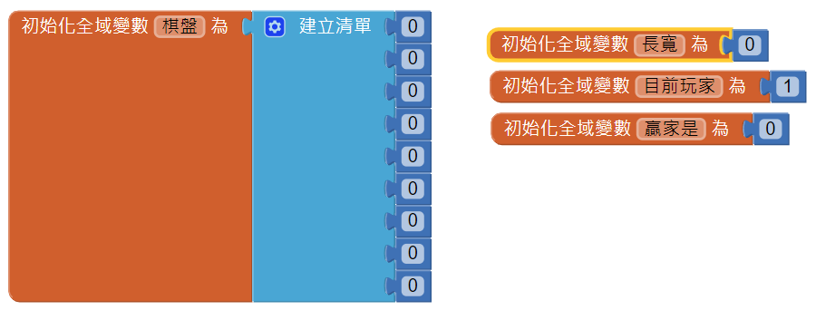
先宣告幾個變數
我們幫九宮格編號1~9分別代表不同位置。
棋盤中的數字代表狀態，玩家所下為1,2，0則是空位。
1 | 2 | 3
4 | 5 | 6
7 | 8 | 9

Slide 12
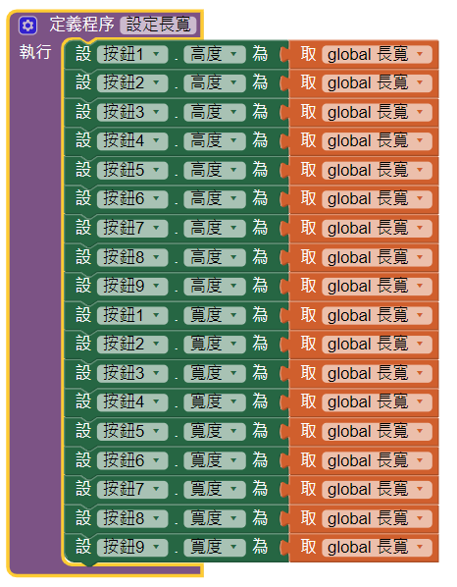
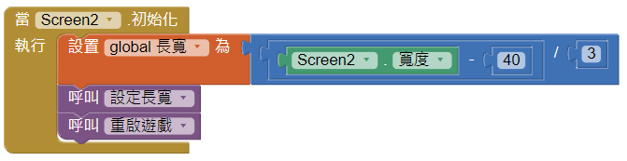
螢幕初始化，調整大小

Slide 13
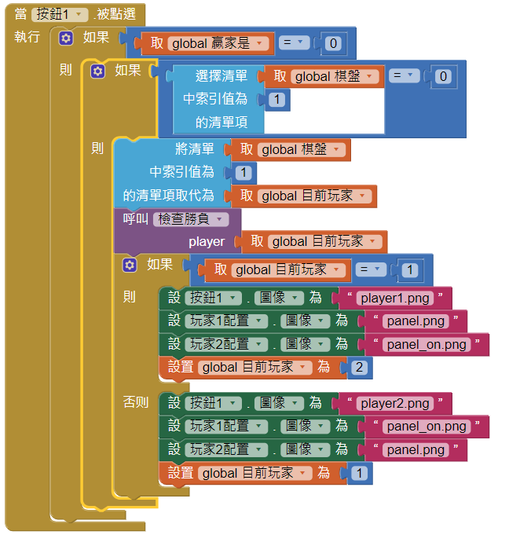
9個位置按鈕的程式方塊
不同按鈕要換！
不同按鈕要換！
不同按鈕要換！

Slide 14
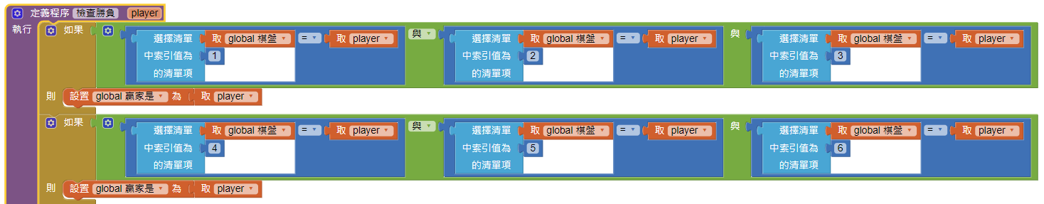
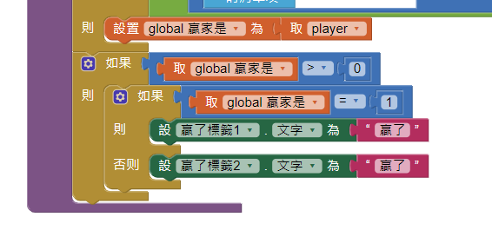
檢查勝負的程式方塊

Slide 15
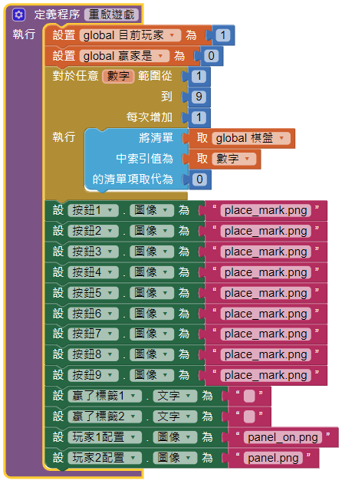
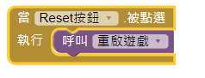
重啟遊戲的程式方塊

Slide 16
還可以加語音、音效、背景音樂 請自己加吧！
上課素材包中有一些聲音檔可供運用喔。

